Slide 1
Міністерство освіти і науки, молоді та спорту України
Дніпропетровський національний університет імені Олеся Гончара
Факультет прикладної математики
Кафедра математичного моделювання
ДИПЛОМНА РОБОТА
за першим (бакалаврським) рівнем вищої освіти
Тема: «Прогнозування первинної інвалідності в Україні з використанням методів регресійного аналізу»
Виконавець: | студент групи ПМ-13-1 КРИВОНОСОВ ОЛЕКСАНДР ДМИТРОВИЧ
Керівник: | КУЗЬМЕНКО ВАСИЛЬ ІВАНОВИЧ

Slide 2
Постановка задачі
Ознайомитися з методом прогнозування на основі відновлення регресії.
Ознайомитися із застосуванням нейронних мереж для розв’язання задачі відновлення регресії.
Розробити програмне забезпечення, яке вирішує задачу прогнозування із використанням нейронних мереж.
За допомогою створеного програмного забезпечення провести прогнозування первинної інвалідності в Україні за різними нозологіями.

Slide 3

Актуальність
Для вивчення властивостей складних систем широко використовується підхід, заснований на аналізі сигналів, вироблених системою. Це дуже актуально в тих випадках, коли математично описати досліджуваний процес неможливо. Наприклад, в медицині — кардіограми, в сейсмології — коливання земної кори, в метеорології — дані метеоспостережень.

Slide 4
Регресійні методи в прогнозуванні часових рядів
Застосування регресійних методів під час прогнозування часових рядів базується на припущенні, що наступне значення часового ряду є функціонально залежить від попередніх значень та/або зовнішніх факторів. Задача полягає у відновленні такої регресійної залежності.
Для вирішення задачі прогнозування часових рядів регресійним методом треба обрати апроксиматор, який буде відновлювати регресійну залежність наступного значення часового ряду від попередніх. За такий апроксиматор у роботі обрано штучну нейронну меврежу.

Slide 5
Нейромережеве прогнозування
При використання нейронної мережі, як апроксиматору, на вхід подаються останні значення ряду і деяка задана на перед кількість га

Slide 6
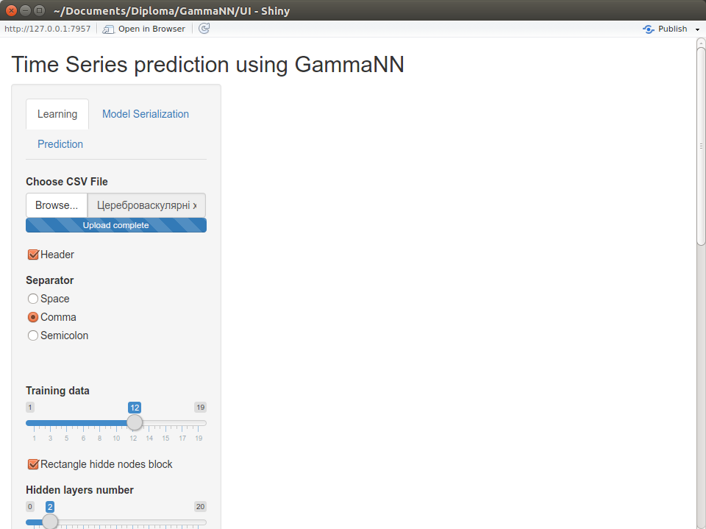
Програмна реалізація
Рис.1. Інтерфейс користувача

Slide 7
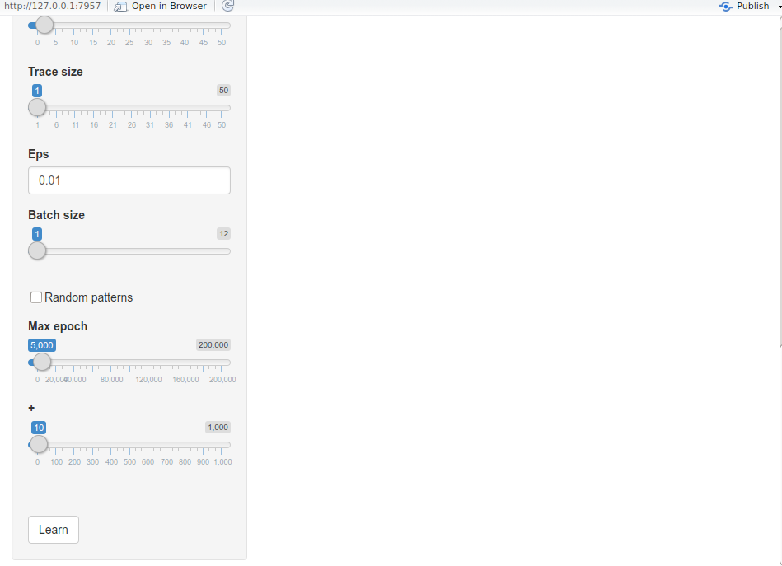
Програмна реалізація
Рис.2. Інтерфейс користувача

Slide 8
Навчання моделі
Training data – встановлює кількість даних, які будуть використовуватись у моделі навчання (від 50% до 80% усіх даних);
Rectangle hide nodes block – задання прямокутного масиву прихованих вузлів.
Hidden layers number – кількість прихованих шарів;
Hidden layers width – ширина прихованого шару;
Gamma units number – кількість гамма-блоків;
Trace size – кількість останніх видимих елементів ряду;
Eps – параметр установки алгоритму;
Batch size – кількість елементів у навчальній ітерації;
Random patterns – випадковим чином обираються елементи для навчання;
Max epoch – максимальна кількість епох;

Slide 9
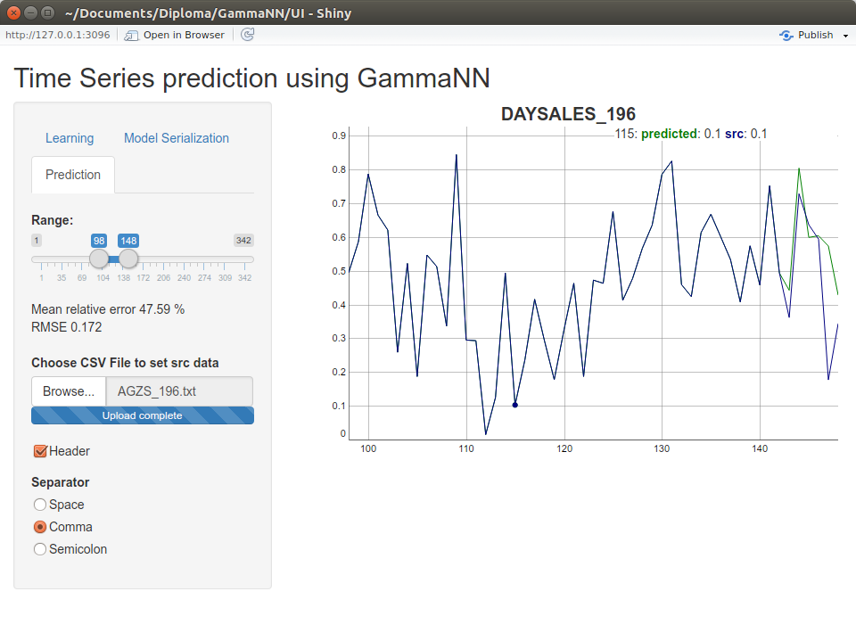
Програмна реалізація
Рис.3. Результат роботи програми

Slide 10
Висновки
У процесі роботи реалізовані:
багатошаровий перцептрон для апроксимації функцій, гамма-згортки рядів;
була створена програма для прогнозування і дослідження якості прогнозування часових рядів,
вивчені моделі і методи розв’язування задач прогнозування часових рядів;
програма випробувана на даних первинної інвалідності в Україні.

Slide 11
ДЯКУЮ ЗА УВАГУ

